Slide 1

قبعة رغدة
عمل الطالب: أصيل مصاروة
تأليف: تغريد النجار

Slide 2
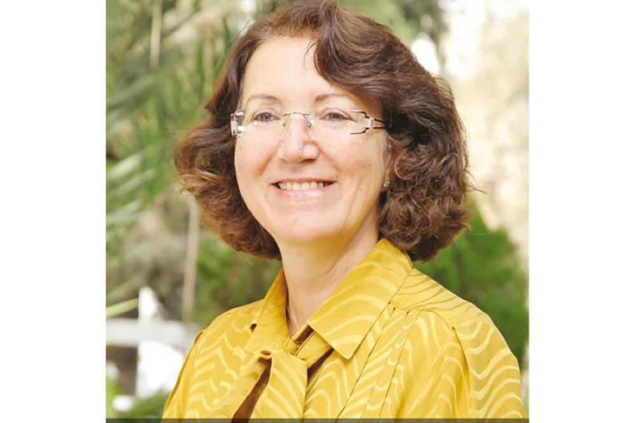
تغريد النجار
تغريد عارف النجار كاتبة
فلسطينية-أردنية بارزة في أدب الأطفال والمراهقين، أسست دار السلوى للنشر وكتبت أكثر من خمسين كتابًا تُعنى بالهوية والخيال والقضايا الاجتماعية، وتميّزت بأسلوب بسيط ومؤثر يراعي احتياجات الطفل النفسية والتربوية، كما تُرجمت أعمالها إلى عدة لغات ورُشحت لجوائز دولية مهمّة، مما جعلها من أبرز الأصوات في أدب الطفل العربي.

Slide 3
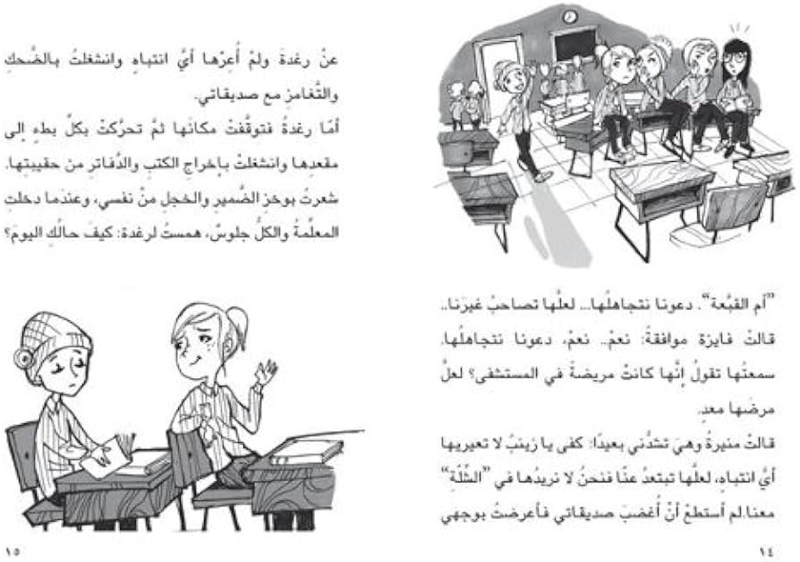
تلخيص القصة
تدور قصة قبعة رغدة حول فتاة مراهقة تنتقل إلى مدرسة جديدة وتشعر بالخوف لأنها لا تعرف أحدًا هناك. ترتدي رغدة قبعة طوال الوقت، وهذا يثير فضول الطالبات ويؤدي إلى سخريتهم منها ، مما يجعلها تشعر بالوحدة والقلق. تحاول رغدة التأقلم، وتجد زينب لكنها تخفي سرًا كبيرًا يجعلها مترددة في الاقتراب من الآخرين، وتبدأ صديقتها الوحيدة زينب بالشك في سر رغدة أيضًا.
رغدة وزينب

Slide 4
في الرحلة تشعر رغدة بالحرية والراحة بعيدًا عن نظرات الناس، وتختبر لحظة شجاعة عندما تسمح للهواء بتحريك قبعتها دون خوف. تنتهي القصة برغدة مع منظر جديد، فشعرها قد نما!
تتغير الأمور عندما تكتشف زينب أن رغدة ترتدي القبعة لأنها مريضة بالسرطان وقد فقدت شعرها. تقف زينب إلى جانبها وتمنحها الثقة، فتبدأ صداقة حقيقية بينهما. وبعد ذلك تشارك رغدة وزينب وسالم في رحلة منطاد ممتعة.
تعلّمنا هذه القصة أن الحياة يمكن أن تكون جميلة رغم التحديات، وأن الصداقة والدعم يمنحان الإنسان قوة كبيرة لمواجهة الصعوبات.

Slide 5
العبارات التي أعجبتني
كان الهدوء والصمت يسودان المكان ولا يكسرهما إلا فحيح الصوت الغاز بين الحين و الآخر.
أردت أن تعرفنني كرغدة التي تحب ماتحب و تكره ما تكره.
نظرة واحدة سريعة على وحهها طمأنتني.

